Slide 1
STEMAction for the Future
31 October – 4 November 2022
Alanya, Turkey

Slide 2
Cieľ projektu
Vyvinúť vzdelávací program STEM, ktorý bude inkluzívny, aplikovateľný a prístupný aj pre našich znevýhodnených žiakov v mimoškolskom kontexte, v „outdoor“ vzdelávaní.
Výsledkom tohto bohatého vzdelávacieho programu bude implementácia digitálnych aplikácií, ktoré budú riešiť klimatické a environmentálne témy.

Slide 3
Čo znamená
veda technika inžinierstvo matematika

Slide 4
„Outdoor“ vzdelávanie
Vzdelávanie v exteriéri, v prírode

Slide 5
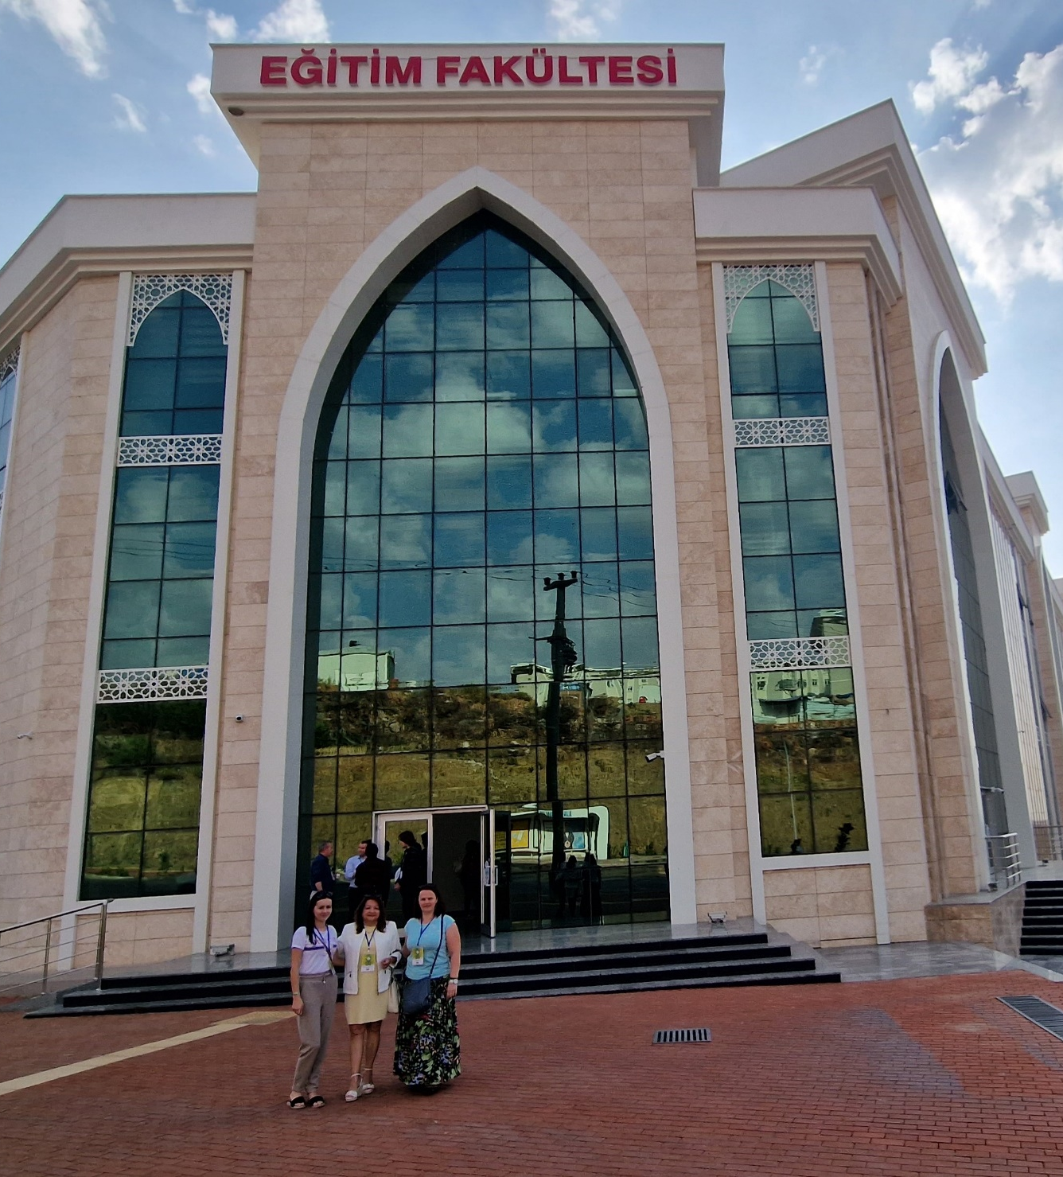
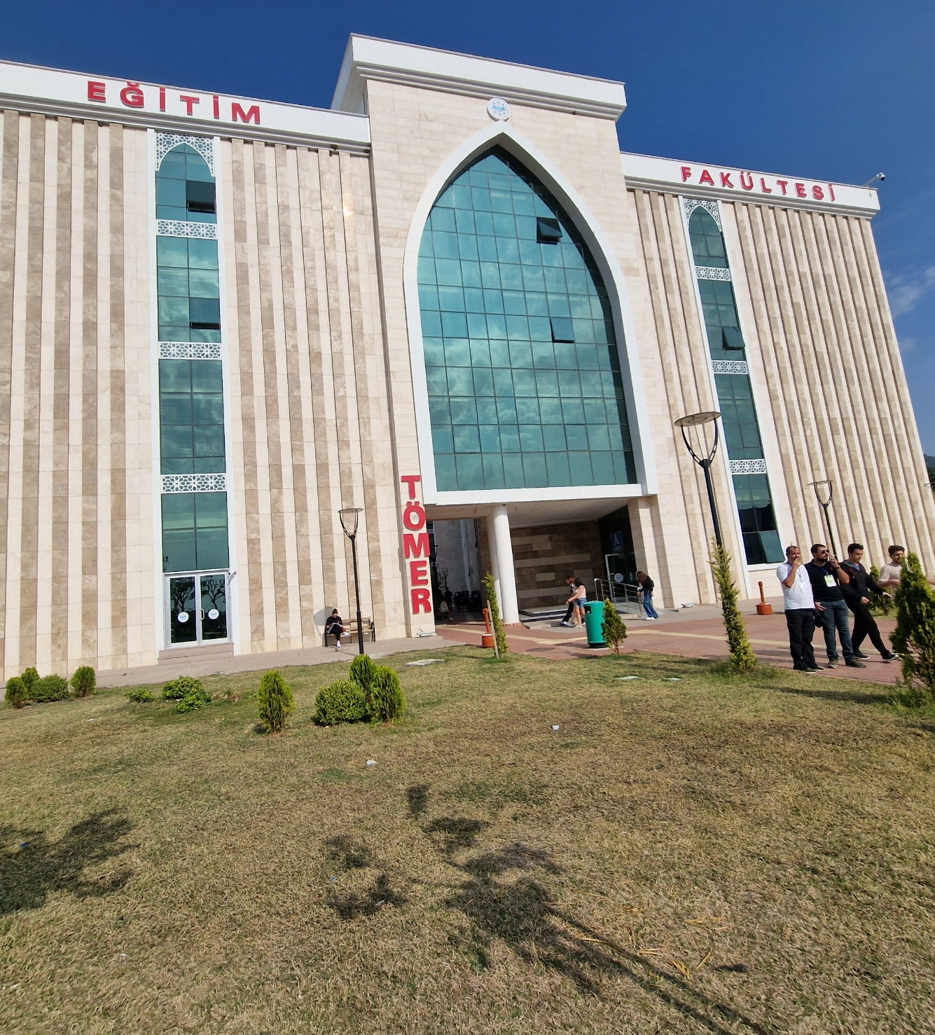
Alaaddin Keykubat University Campus Alanya, Turkey

Slide 6
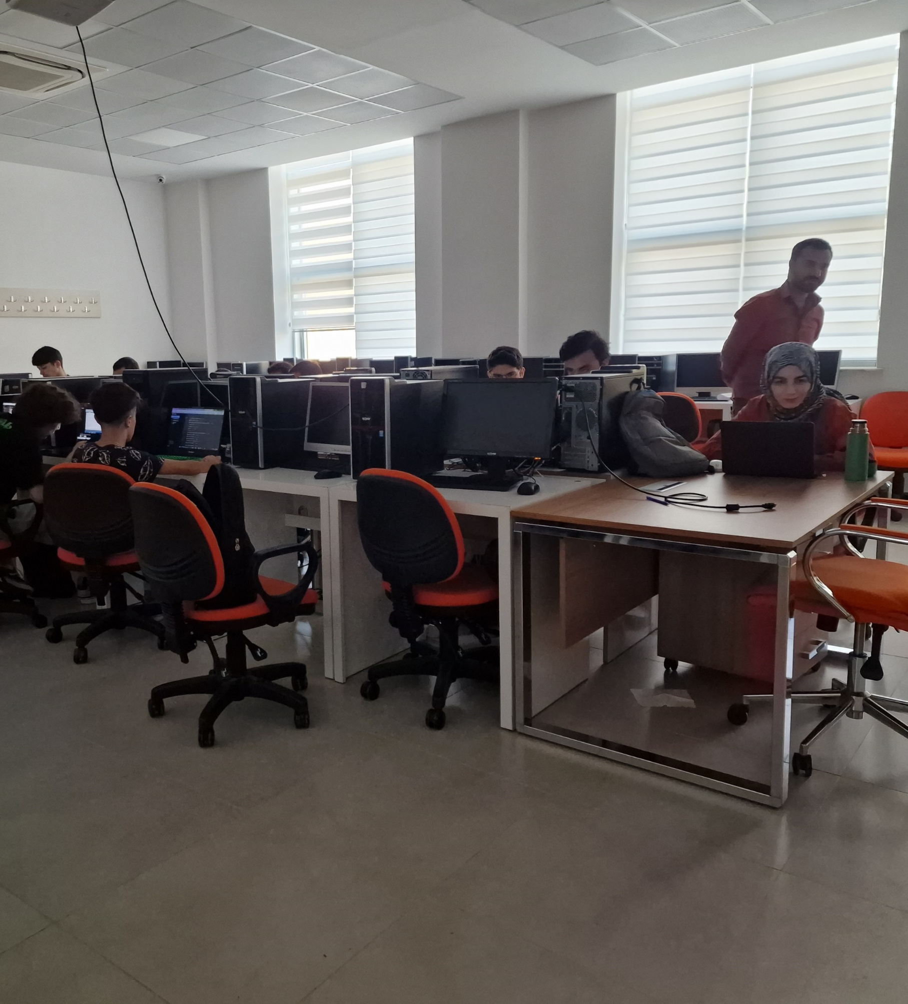
chemické laboratórium
počítačová učebňa

Slide 7
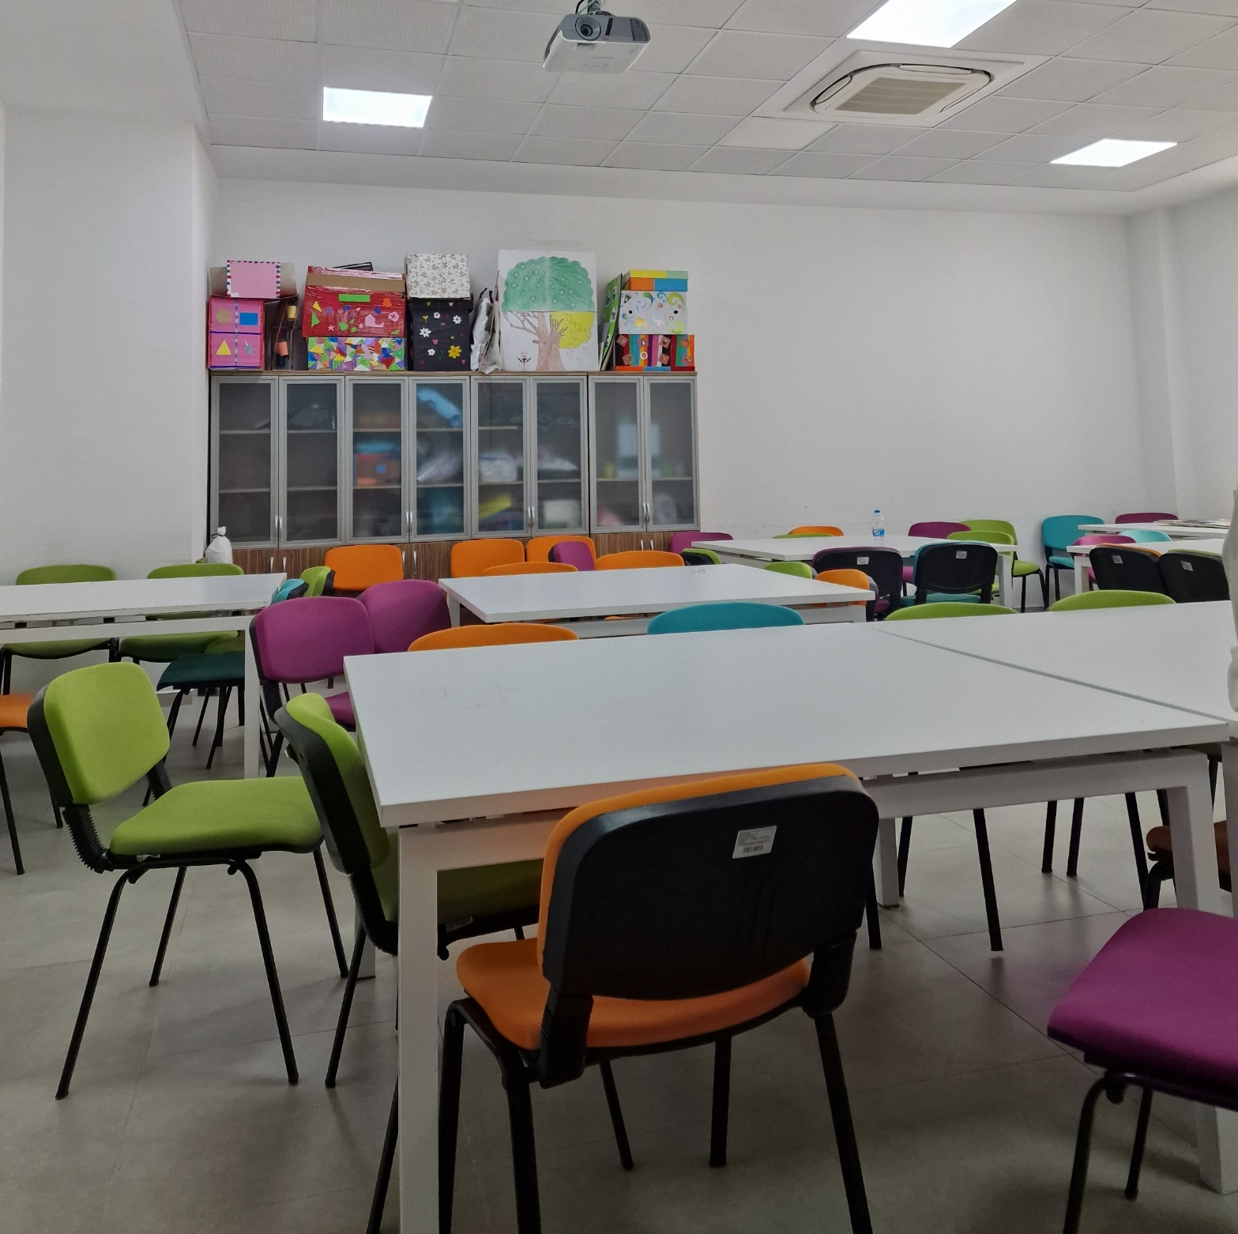
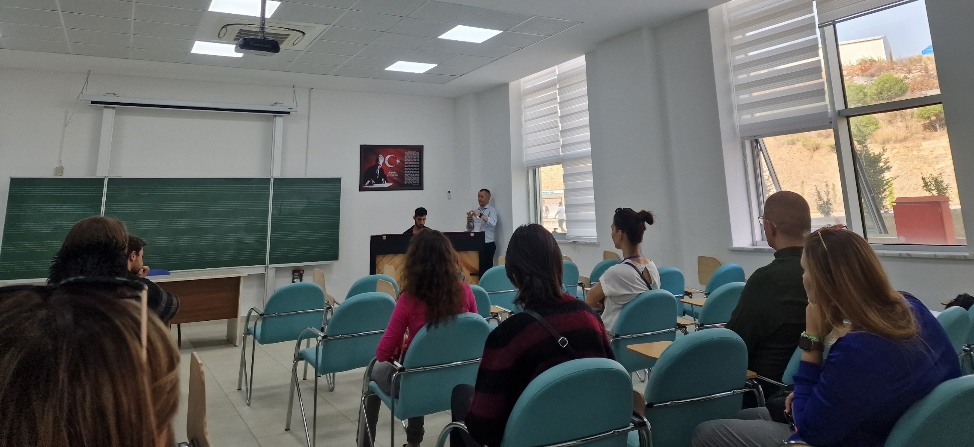
Učebne pre výchovné predmety: - výtvarná
hudobná
umelecko - dramatická

Slide 8
